Slide 1
DIODA Semikonduktor
Pertemuan III

Slide 2
Pengertian
Dioda merupakan komponen elektronika yang mempunyai dua elektroda (terminal), berfungsi sebagai penyearah arus listrik (anoda ke katoda)
Dioda semikonduktor pada umumnya berbahan silicon

Slide 3
Struktur dasar dioda berupa bahan semikonduktor type P yang disambung dengan bahan type N
Pada ujing bahan type P dijadikan terminal Anoda (A) dan ujung lainnya katoda (K), sehingga dua terminal inilah yang menyiratkan dioda
Operasi dioda ditentukan oleh polaritas relatif kaki anoda terhadap kaki katoda

Slide 4
Forward Bias
Terminal negatif dihubungkan dengan tipe n
Terminal positif dihubungkan dengan tipe p
Ini dinamakan Forward Bias
Arus akan mengalir mudah karena elektron pita konduksi mengalir bergerak menuju junction
Ujung kanan kristal menjadi positif sedikit sehingga mengakibatkan lapisan pengosongan mengecil, arus bisa mengalir lancar

Slide 5
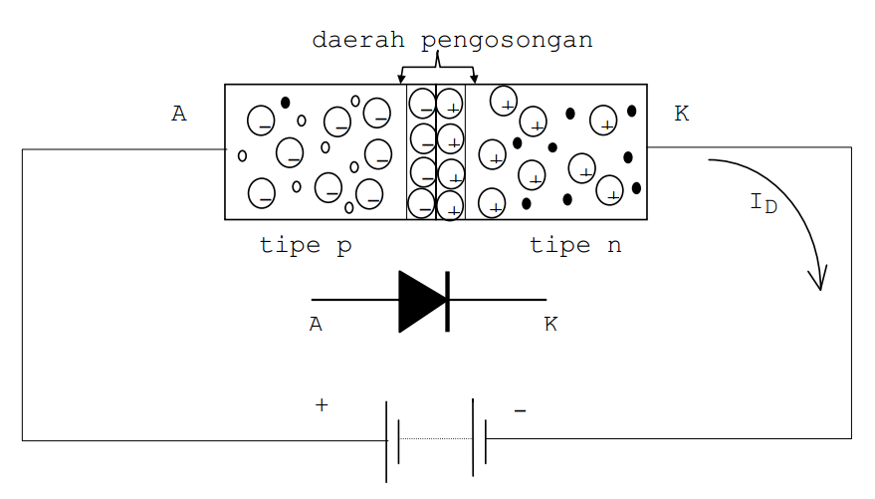
Forward Bias

Slide 6
Karakteristik Dioda
Dioda On / Forward Bias / Saklar Tertutup
Bila dioda diberi tegangan maju, maka dengan tegangan kecil saja (umumnya kira-kira 0.6 volt) akan mengalir arus maju atau arus akan mengalir dari anoda ke katoda
Dioda akan bersifat seperti saklar tertutup dan dapat mengalirkan arus listrik

Slide 7
Reverse Bias
Terminal negatif dihubungkan dengan tipe p
Terminal positif dihubungkan dengan tipe n
Ini dinamakan Reverse Bias
Hole dan elektron menjauhi junction
Elektron akan melarikan diri meninggalkan ion positif dan hole yang pergi meninggalkan ion negatif
Sehingga lapisan pengosongan menjadi lebar
Semakin besar reverse bias, maka lapisan pengosongan semakin besar pula

Slide 8
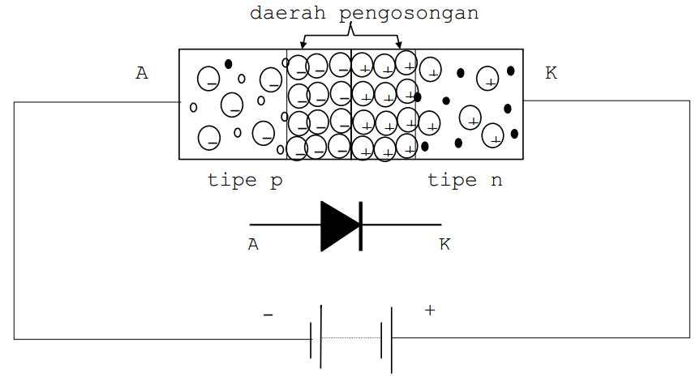
Reverse Bias

Slide 9
Karakteristik Dioda
Dioda Off / Reverse Bias / Saklar Terbuka
Bila dioda diberi tegangan balik, maka untuk tegangan yang masih di bawah Vr (lihat grafik dioda VD – ID) arus tidak akan mengalir dari anoda ke katoda sampai tegangan yang diberikan di atas Vr (pada sumbu horisontal)
Dioda akan bersifat seperti saklar terbuka dan tidak dapat mengalirkan arus listrik

Slide 10
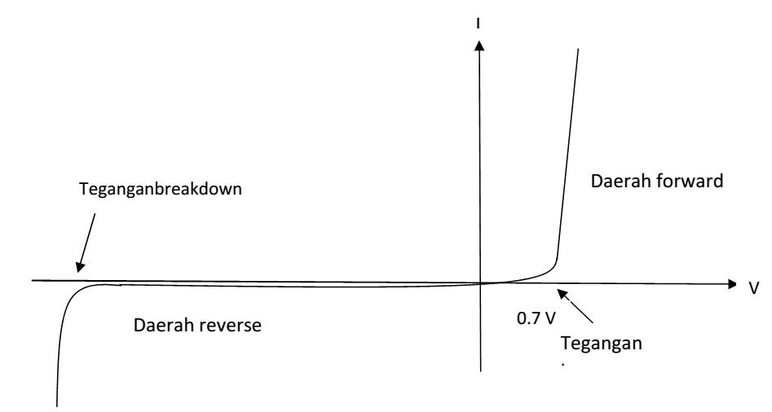
Grafik Karakteristik Dioda

Slide 11
Dioda di bias forward mudah konduksi
Dioda di bias reverse sukar konduksi
Maka
Forward bias seperti saklar tertutup
Reverse bias seperti saklar terbuka

Slide 12
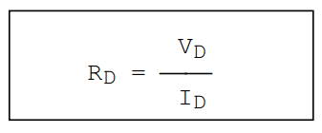
Resistansi DC Dioda

Slide 13
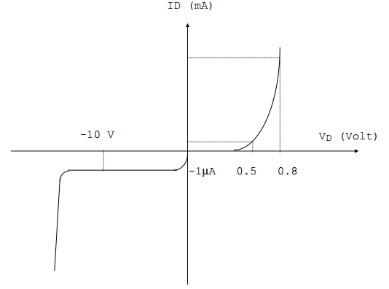
Contoh :
Tentukan resistansi DC dioda dengan kurva karakteristik seperti pada gambar di samping dengan :
a.) ID = 2 mA
b.) ID = 20 mA
c.) VD = -10 V
Jawab :
a.) Pada ID = 2 mA maka besarnya VD = 0.5 V, maka RD = VD / ID = 0,5/0,002 = 250 Ohm
b.) Pada ID = 20 mA maka besar VD = 0,8 V , maka RD = 40 Ohm.

Slide 14
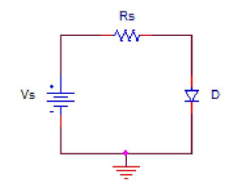

Garis Beban Dioda
Garis beban digunakan untuk menentukan nilai sebenarnya dari arus dan tegangan dioda.
Untuk mendapatkan arus dan tegangan yang sebenarnya pada dioda, maka rangkailah dioda seperti gambar dibawah :
I = arus dioda
V = tegangan dioda
Vs = sumber tegangan
Rs = resistor pembatas arus

Slide 15

Contoh soal
I = arus dioda
V = 0.7 volt
Vs = 2 volt
Rs = 100 ohm
Maka : I = $\frac{2 volt −0.7 volt}{100 ohm}$ = 0.03A

Slide 16
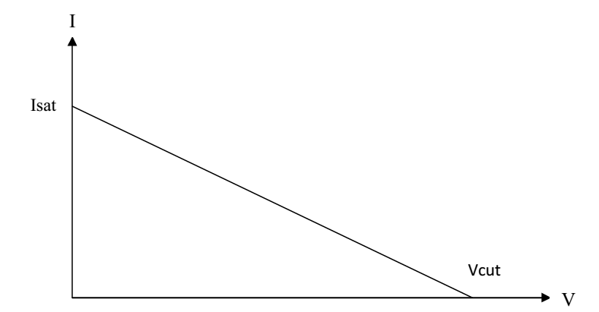
Grafik garis beban dioda
Isat adl arus jenuh maksimum (saturasi) , terjadi saat tegangan dioda sama dengan 0
Vcut adl tegangan cut off, terjadi saat arus dioda minimum (sama dengan 0).

Slide 17


Persamaan arus saturasi (Isat)
Persamaan tegangan cutoff (Vcut)
Titik kerja dioda (Q)
  Titik Q disebut sebagai titik kerja dioda karena titik ini merupakan arus yang melalui tahanan dan dioda.
  Titik Q dapat diperoleh dengan cara mencari titik perpotongan antara grafik garis beban dan kurva forward dioda

Slide 18
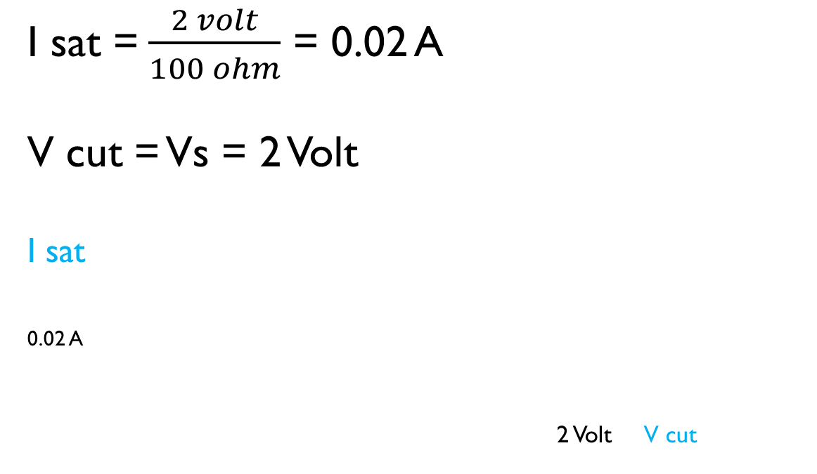
Grafik garis beban
I sat =$\frac{2 volt}{100 ohm}$ = 0.02 A
V cut = Vs = 2 Volt
I sat
0.02 A
2 Volt V cut

Slide 19
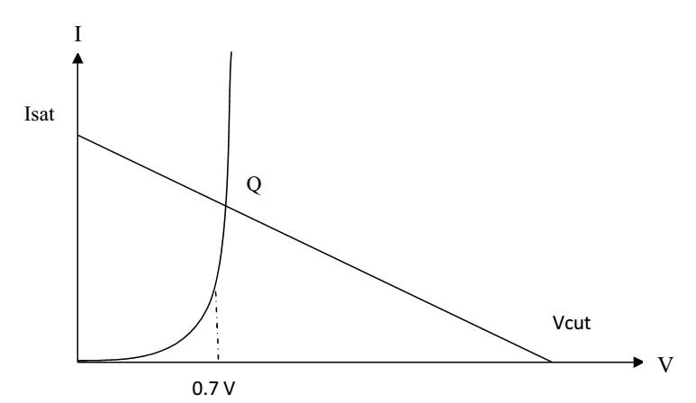
Grafik Titik kerja dioda (Q)

Slide 20
Jenis-Jenis Dioda
Dioda Penyearah
Dioda Zenner
LED (Light Emiting Dioda)
Photo Dioda
Dioda Varactor
Dioda SCR (Silicon Control Rectifier)

Slide 21
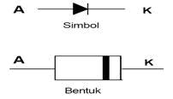
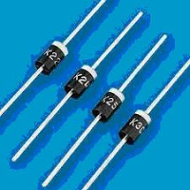
Dioda Penyearah (Rectifier Dioda)
Fungsi
Sebagai penyearah arus

Slide 22
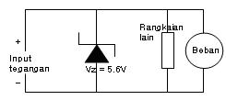
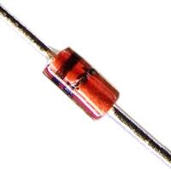
Dioda Zenner
Fungsi
Sebagai penstatabil tegangan

Slide 23

LED (Liight Emiting Dioda)
Fungsi
Sebagai indikator

Slide 24
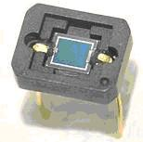
Photo Dioda
Fungsi
Sebagai saklar / sensor cahaya

Slide 25
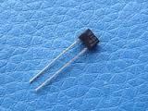
Dioda Varactor
Fungsi

Slide 26
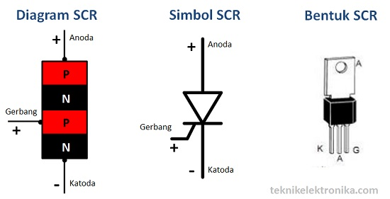

Dioda SCR (Silicon Control Rectifier)
Funsi

Slide 27
Tugas III
Sebutkan satu buah contoh penerapan untuk masing – masing dioda tersebut
Gambarkan rangkaian penyearah gelombang penuh dan setengah gelombang

Slide 28
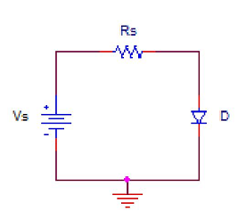
3. Sesuai dengan rangkaian dioda dibawah ini, jika diketahui tegangan sumber (Vs) 5 Volt dan tahanan pembatas arus (Rs) 100 ohm , carilah :
  Berapa arus yang mengalir pada rangkaian dioda tersebut, Jika tegangan dioda sebesar 1 V
  Gambarkan garis bebannya

Slide 29
Sumber bacaan
Elektronika Terpadu (rangkaian dan sistem analog dan digital), Millman and Halkias penterjemah M Barmawi dan M O Tjia, Erlangga

